Slide 1
Конструирование программного обеспечения
(2019 - 2020)
Дополнительный метериал к Лекции № 15
к.т.н. Гринкруг Е.М. (email: egrinkrug@hse.ru)
Software Engineering

Slide 2
Executor Service vs. Fork/Joint Framework vs. Parallel Streams
До JDK5 праллелизм поддерживался в Java только сторонними библиотеками. В JDK5 появился пакет java.util.concurrent (Doug Lea). Появился способ уравления thread’ами с помощью Executor Service. Далее появился Fork/Join Framework (JDK7). C появлением streams (JDK8) стал доступен удобный способ его использования.
Полезно сравнить, как эти средства соотносятся друг с другом.
Были использованы две задачи: одна – с интенсивным использованием CPU, и другая – с интенсивным использованием ввода-вывода (IO). Тестировались 4 разных сценария с одинаковой базовой функциональностью.
Тестировался еще один важный фактор – количество thread’ов, использованных при каждой реализации. Машина, на которой проводились тесты, имела 8 ядер, и при тестировании были рассмотрены варианты 4, 8, 16 и 32 thread’ов, чтобы оценить тенденции происходящего.
Для каждой задачи проверялось и однопоточное решение, но его результаты не показаны, так как они значительно дольше по времени выполнения.
Software Engineering

Slide 3
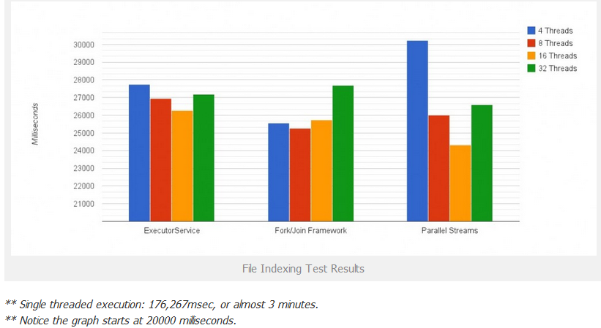
Индексирование текстового файла (6 GB) из 5.8М строк
Для теста был сгенерирован текстовый файл и созданы аналогичные процедуры для индексирования. Результаты тестирования приведены ниже:
Software Engineering

Slide 4
Интерпретация результатов
Мало thread’ов недоиспользуют CPU, слишком много – вносят издержки
  Первое, что бросается в глаза, - это форма результатов: можно понять, каково поведение каждой реализации с точки зрения этих четырех наборов данных. Переломный момент находится где-то между 8 и 16 thread’ов, так как некоторые thread’ы блокируются на файловом обмене, и добавление больше thread’ов, чем есть ядер, позволяют использовать ядра оптимальнее. При 32 thread’ах производительность падает из-за дополнительных издержек.
  Parallel Streams – the best! Почти на 1 секунду лучше, чем Fork/Join, на базе которого они работают (при его непосредственном использовании)
    Помимо синтаксиса лямбд, мы обнаружили, что Parallel Streams работают лучше, чем реализации с Fork/Join и Executor Service. 6GB текста проиндексировались за 24.33 сек. Для получения наилучшего результата можно положиться на Java.
  Но... Parallel Streams показали и наихудший результат: единственный вариант, вышедший за 30 сек.
    Это – указание на то, как Parallel Streams могут замедлять выполнение.
Software Engineering

Slide 5
  Это может быть на машинах, где уже работают многопоточные приложения. При меньшем количестве имеющихся thread’ов непосредственное использование Fork/Join может быть лучше, чем работа с Parallel Streams – мы наблюдали 5 сек разницы, что составляет около 18% расходов при их сравнении.
  Не надо использовать default pool size при наличии ввода-вывода
  При использолвании default pool size для Parallel Streams машина с тем же числом ядер (в данном случае 8) работала почти на 2 сек хуже, чем версия с 16 thread’ами. Это – 7% расплаты за то, что работали с default pool size. Причина связана с блокированием thread’ов при вводе-выводе. При этом происходит больше ожиданий, и внедрение большего числа thread’ов позволяет более отимально загружать CPU во время одидания других thread’ов.
  Как можно поменять default pool size у Fork/Join для Parallel Streams? Это можно сделать с помощью аргумента запуска JVM:
  -Djava.util.concurrent.ForkJoinPool.common.parallelism=16
  По умолчанию все Fork/Join tasks используют общий размер пула, равный числу ядер. Это сделано для уменьшения исользования ресурсов за счет переиспользования thread’ов другими задачами, пока они не нужны)
Software Engineering

Slide 6
  Можно также использовать трюк, описанный тут:
    https://blog.krecan.net/2014/03/18/how-to-specify-thread-pool-for-java-8-parallel-streams/ и запускать Parallel Streams cо специальным Fork/Join pool’ом, что позволяет менять его размер.
    Что будет, если убрать влияние ввода-вывода из рассмотрения?
    Проверка: является ли число простым
  Следующий набор тестов выполнялся при отсутствии влияния ввода-вывода. Выполнялась проверка прототы большого числа (из 19 цифр), например – такого: 1_530_692_068_127_007_263.
  Число бралось заведомо простое, чтобы все реализации производили одинаковые вычисления.
  Результаты измерений показаны на следующем слайде.
Software Engineering

Slide 7
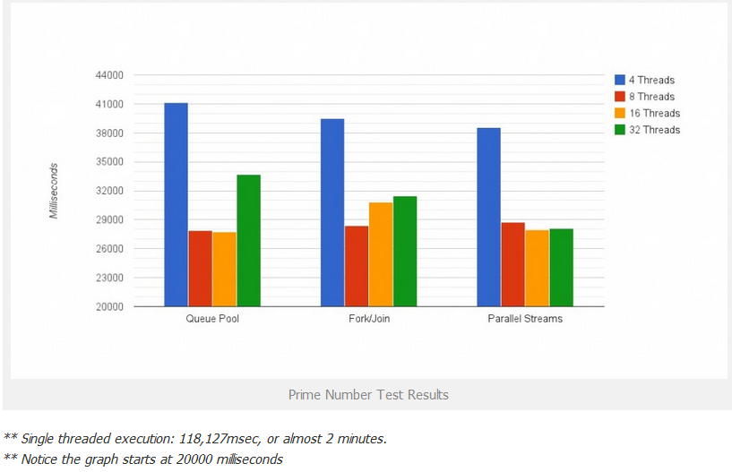
Software Engineering

Slide 8
Интерпретация результатов
Меньше разница между 8 и 16 thread’ами
  В отличие от первого теста, теперь нет вызовов ввода-вывода, и производительность 8 и 16 thread’ов примерно одинаковая, за исключением решения с Fork/Join.
Лучшие результаты одинаковы для всех методов
  У всех реализаций аналогичный лучший результат – около 28 сек. Но это не означает, что безразлично, какой метод надо использовать.
Parallel Streams работают с большим количеством thread’ лучше, чем другие реализации
  Это – наиболее интересное замечание. На этом тесте мы снова видим, что наилучший результат для 16 thread’ов достигается при использовании Parallel Streams. Более того, в этой версии использование Parallel Streams было оптимально для всех вариаций количества thread’ов.
Software Engineering

Slide 9
Однопоточная реализация показала производительность в 4.2 раза хуже, чем наилучший результат
  Кроме того, выигрыш от использования параллелизма при вычислительных задачах почти в два раза меньше, чем при задачах с вводом-выводом. Это поучительно, так как теперь мы использовали тест с большой нагрузкой на CPU, в отличие от предыдущего, где имелась дополнительная выгода от того, что thread’ы освобождали CPU при вводе-выводе.
    Вывод:
    Полезно почитать, когда и какое средство параллелизма лучше использовать: http://gee.cs.oswego.edu/dl/html/StreamParallelGuidance.html
Источник: https://www.javacodegeeks.com/2015/01/forkjoin-framework-vs-parallel-streams-vs-executorservice-the-ultimate-forkjoin-benchmark.html (там есть ссылки на коды и результаты экспериментов)
Software Engineering

